Slide 1
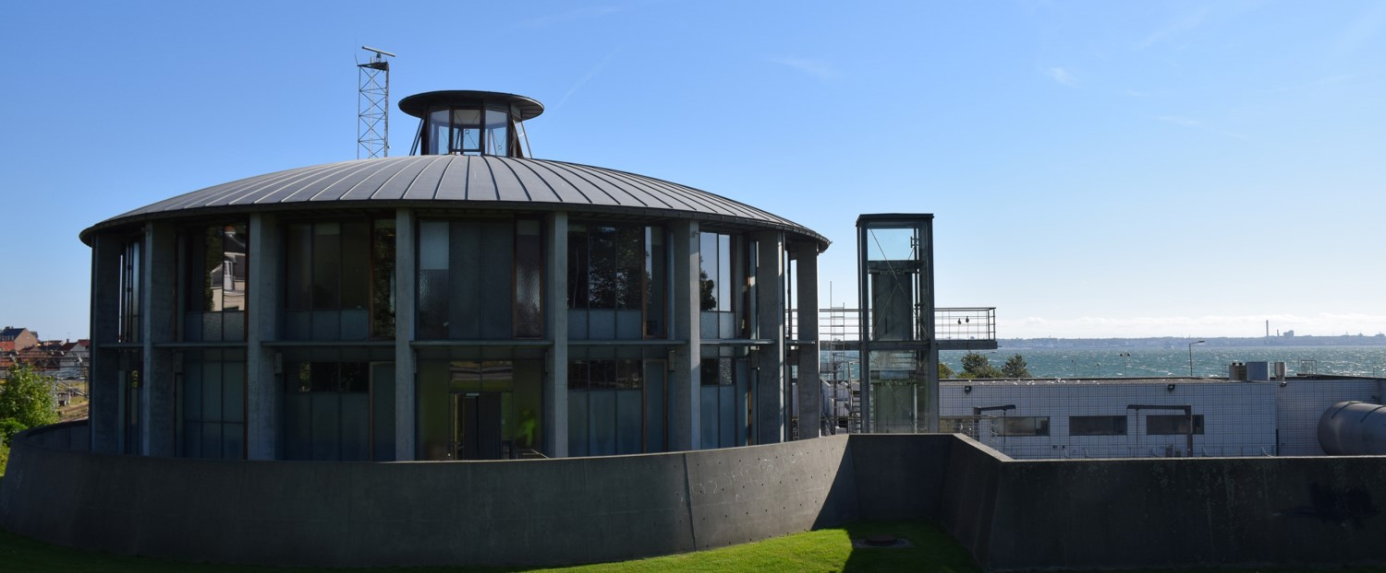
Referat af bestyrelsesmøde den 21. juni 2018 i:
Forsyning Helsingør A/S
Forsyning Helsingør Service A/S
Forsyning Helsingør Varme A/S
Forsyning Helsingør Affald A/S
Elektrus A/S

Slide 2
Møde-deltagere
Formand Per Tærsbøl
Næstformand Gitte Kondrup
Bestyrelsesmedlem Michael Mathiesen
Bestyrelsesmedlem Jens Erik Jacobsen
Bestyrelsesmedlem Jens Jensen
Bestyrelsesmedlem Dennis Knudsen (til og med pkt. 6)
Bestyrelsesmedlem Michael Madsen
Adm. Direktør Jacob Brønnum
Forsyningschef Peter Kjær Madsen
Salg- og Markedschef Kim Asker Larsen
Økonomichef Thomas Pihl
Direktionskonsulent Anne-Cathrine S. Tolsøe (referent)
Afbud: Bestyrelsesmedlem Peter Poulsen

Slide 3
Dagsorden
Beslutnings-punkter
1. Godkendelse af dagsorden
2. Underskrift af protokollater
3. Formanden og Direktionen orienterer
4. Økonomi- og ledelsesrapportering Tavshedspligt ej fraveget
5. Ejerstrategi
6. Bestyrelsessammensætning
7. Opfølgning på Strategiplan 2020 Tavshedspligt ej fraveget
8. Strategiseminar 28.-29. august 2018
9. Haveindsamlingsordning
Orienterings-punkter
24. Eventuelt
11. Persondataforordningen
12. Kundeservice – status og orientering
13. Kommunikationsstrategi for sociale medier
14. Varmesalgsprojektet
21. Fravigelse af tavshedspligt
22. Kommunikation
23. Mødeplan 2018
15. Klimarådets rapport om biomasse
16. Regeringens Energiudspil
17. Fornyelse af Helsingør Kraftvarmeværk
18. Status nyt driftscenter
19. Skiltning på Genbrugspladsen
20. Basistilstandsrapport for Skibstrup Affaldscenter
Proces- og beslutningspunkter
21. Øget affaldssortering ved strandene
10. Afgørelse fra Energitilsynet om indskudskapital

Slide 4

1. Godkendelse af dagsorden
Direktionen indstiller, at dagsordenen godkendes.
Bestyrelsen godkendte dagsordenen.

Slide 5

2. Underskrift af Protokollat
Referat fra bestyrelsesmøder i selskaberne afholdt den 26. april 2018 blev udsendt 1. maj 2018.
Der indkom ikke bemærkninger til referatet, der herefter er godkendt af den samlede bestyrelse.
Protokollat underskrives således, jf. Forretningsordenens pkt. 10.1.
Bestyrelsen underskrev protokollatet.

Slide 6

3. Formanden og Direktionen orienterer
Bestyrelsesformanden orienterer mundtligt om relevante sager og forhold relateret til varetagelsen af bestyrelsesarbejdet i selskaberne.
Direktionen orienterer mundtligt om relevante forhold og sager, herunder organisatoriske, relateret til varetagelsen af den daglige ledelse af selskaberne, herunder:
      Omfang af økonomirapportering
Formanden orienterede om designprisen, som netop er blevet tildelt Renseanlægget på Færgevej. Direktionen orienterede endvidere bl.a. om økonomirapporteringen fremover.

Slide 7

4. Økonomi- og ledelsesrapportering
Tavshedspligt ej fraveget for dette punkt – dog følger på næste slide et resumé af det på bestyrelsesmødet gennemgåede punkt.

Slide 8
LIS - april 2018
LIS -rapportering
LIS rapporteringen pr. april ÅTD 2018 blev præsenteret for bestyrelsen. Rapporteringen omfatter nøgletal vedrørende opfølgning på afsætning af produkter og tjenesteydelser, drifts- og produktionsforhold, forudsætninger vedrørende økonomi m.v., kundeservice og personaleforhold.
Helsingør Kraftvarmeværk har trods 18 havaridage i februar og marts produceret og solgt mere el end budgetteret.
Det kolde vejr i marts medførte en del frostsprængte vandledninger i drikkevandselskabet, som har medført et højere net-tab end budgetteret.
Service-måltallene for koncernens kundeservice er fortsat under budget på grund af det ændrede opkrævningsmønster, mens det samlede korte sygefravær for koncernen er tæt på budget, og hermed under samme periode i 2017.

Slide 9
Nettoomsætning og driftsresultat
Koncernens nettoomsætning og driftsresultat før skat og over-/underdækninger, og koncernelimineringer pr. april ÅTD 2018 blev præsenteret for bestyrelsen.
Den samlede nettoomsætning udgjorde 284,9 mio.kr., mod budgetteret 280,2 mio.kr. Det samlede resultat udgjorde 27,5 mio.kr. mod budgetteret 7,9 mio.kr.

Slide 10
Regulatoriske forhold 2018 – Koncern
Koncernselskabernes regulatoriske forhold pr. april 2018 blev præsenteret for bestyrelsen.

Slide 11
Anlægsinvesteringer – april 2018
Anlægsrapporteringen pr. april 2018 blev præsenteret for bestyrelsen.
Koncernens selskaber har ved udgangen af april investeret for 94,9 mio.kr., svarende til 15 pct. af det samlede reviderede anlægsbudget pr. april 2018.

Slide 12

4. Økonomi- og ledelsesrapportering - Indstilling
Direktionen indstiller, at
Den samlede økonomi- og ledelsesrapporteringen tages til efterretning.
Økonomichef Thomas Pihl gennemgik økonomi- og ledelsesrapporteringen, og bestyrelsen tiltrådte herefter indstillingen.

Slide 13

5. Ejerstrategi
Bilag 5.1 Helsingør Kommunes ejerstrategi for Forsyning Helsingør A/S
Nuværende ejerstrategi er gældende fra 1. januar 2015 og udløber 31. december 2018.
Proces for revision af ejerstrategien iværksættes på et møde den 20. juni 2018 ml. Helsingør Kommune og Forsyning Helsingør.
Ejerstrategien tænkes fortsat holdt som et overordnet og kortfattet instrument.
Forsyning Helsingør ønsker i samme proces at drøfte, hvorvidt den oprindelige Hovedaftale ligeledes bør overvejes en revision.
Dokumentrevision færdigøres 3. kvartal 2018, således at endelig godkendelsesprocedure i Forsyning Helsingørs bestyrelse samt Helsingør Kommune kan nås inden udløb af nuværende ejerstrategi.
Direktionen indstiller, at
Sagen drøftes, herunder ved gennemførelse af gruppearbejde om sagen.
Bestyrelsen tiltrådte indstillingen.

Slide 14
5. Ejerstrategi – gruppearbejde – 10 min.
Gruppe 1
Per Tærsbøl
Gitte Kondrup
Gruppe 2
Jens Erik Jacobsen (fremlægger)
Michael Madsen
Jens Jensen
Michael Mathiesen (fremlægger)
Dennis Knudsen
Hvad er de 3 vigtigste elementer i nuværende Ejerstrategi?
Hvad er de 3 vigtigste forhold/signaler der skal være at finde fra ejer i en Ejerstrategi?
Hvad skal en Ejerstrategi ikke indeholde?
De tre spørgsmål drøftes i ca. 10 min.
Svarene anføres på plancherne.
Fremlægges for den samlede bestyrelse efterfølgende.

Slide 15
6. Bestyrelsessammensætning
Bilag 6.1 Notat af 30. august 2017 fra Horten vedrørende Observatører i Forsyning Helsingør
Baggrund
På Byrådsmøde den 29. maj 2018 blev det foreslået, at der indvælges to forbrugerrepræsentanter i samtlige Forsyning Helsingørs 100 % ejede selskaber.
Det blev besluttet at udsætte sagen, så bestyrelsen i Forsyning Helsingør A/S blev givet mulighed for at forholde sig til forslaget forud for endelig behandling i Byrådet.
Emnet har tidligere været drøftet i bestyrelsen i Forsyning Helsingør A/S – således senest den 22. juni 2017 og den 1. september 2017.
Den 1. september 2017 blev særligt observatørrollen for forbrugerrepræsentanter drøftet, herunder med udgangspunkt i notat udarbejdet 30. august 2017 af Horten Advokatfirma.
På begge møder blev det besluttet at bevare den nuværende struktur, hvor forbrugerrepræsentanter valgt ved direkte forbrugervalg er en del af bestyrelsen i hhv. Forsyning Helsingør Vand A/S og Forsyning Helsingør Spildevand A/S; medens folkevalgte byrådsmedlemmer udgør forbrugerrepræsentationen i de øvrige selskaber.

Slide 16
6. Bestyrelsessammensætning
Tre modeller for forbrugerrepræsentation i bestyrelserne i Forsyning Helsingør-koncernen:
Nuværende model
5-8 GF-valgte medlemmer, jf. vedtægterne.
Fuldt repræsenteret i alle selskaber
Da det forudsættes, at ejer (HK) ikke ønsker at være i mindretal, vil to yderligere forbrugerrepræsentanter medføre:
Observatør-status
Udg.pkt. i Selskabsloven, at det alene er best.medl., der kan deltage i best.møder.
Lovpligtigt direkte valg af forbrugerrepræsentanter i vand/spildevandsselskaber.
Lovpligtig krav om forbrugerrepræsentation i elnet- og varmeforsynings-selskaber sker via folkevalgte byrådsmedlemmer.
2 ekstra byrådsmedl.
Kræver vedtægtsændring at ændre på nuværende set-up via generalforsamlingsbeslutning.
Skal endvidere afgøres, hvorvidt valg skal ske ved direkte forbrugervalg eller GF-udpegning.
Observatører kan indkaldes på ad hoc basis – kræver konkret vurdering, jf. Horten.
Observatører er ikke omfattet af tavshedspligt.
Interne dokumenter mister sin karakter ved deling til observatører.
2 ekstra medarb.repr.
Permanent observatør status ikke er lovligt, jf. Horten.
Der er enkelte forsyningsselskaber, der benytter observatør-rollen.

Slide 17
6. Bestyrelsessammensætning - Indstilling
Direktionen indstiller, at
Bestyrelsen drøfter sagen med henblik på beslutning på næste bestyrelsesmøde.
Bestyrelsen tiltrådte indstillingen.

Slide 18

7. Opfølgning på Strategiplan 2020
Tavshedspligt ej fraveget.

Slide 19

8. Strategiseminar - august 2018
Der afholdes strategiseminar for bestyrelsen den 28.-29. august 2018
Seminaret afholdes i Helsingør Kommune
Mulige strategipunkter til drøftelse:
    Fornyelse af Helsingør Kraftvarmeværk og nyt driftscenter – besigtigelse af og status på projekterne.
    Kodeks for god selskabsledelse og bestyrelsessamarbejde.
    Cirkulær økonomi.
Direktionen indstiller, at
    Sagen drøftes.
Bestyrelsen tiltrådte indstillingen.

Slide 20

9. Haveaffaldsindsamlingsordning - tilmelding
Indsamlingsordningen for haveaffald har tidligere været organiseret på samme måde som storskraldsordningen.
Med ændringerne af storskraldsordningen er dette ikke længere tilfældet.
Fra 2019 vil der være tilmeldeordning for storskrald, men ruteordning for haveaffald, hvilket ikke er hensigtsmæssig, da det kan være vanskeligt at kommunikere og forklare til kunderne, hvis der er forskel.
Hvis det er samme type ordning, er det nemmere for kunderne at anvende dem.
Haveaffaldsordningen vil derfor blive organiseret som storskraldsordningen, dvs.:
    Kunder skal tilmelde sig via online portal – også mulighed for at ringe.
    Afhentning vil ske på forudbestemte dage, som vil blive udmeldt via hjemmeside mm.
    Alle kan anvende, og skal betale til haveaffaldsordningen.

Slide 21

9. Haveaffaldsindsamlingsordning - indstilling
Direktionen indstiller således, at:
Helsingør Kommune anmodes om at ændre Regulativ for Husholdningsaffald, således at haveaffaldsordningen organiseres som storskraldsordningen, herunder således at ordningen kan træde i kraft samtidigt med storskraldsordningen, dvs. i løbet af 1. halvår af 2019.
Bestyrelsen tiltrådte indstillingen.

Slide 22



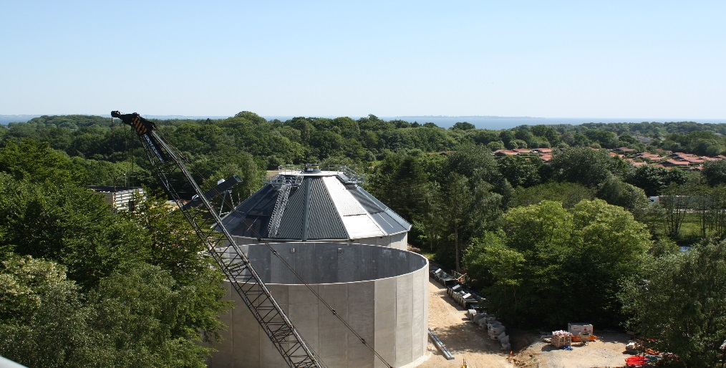
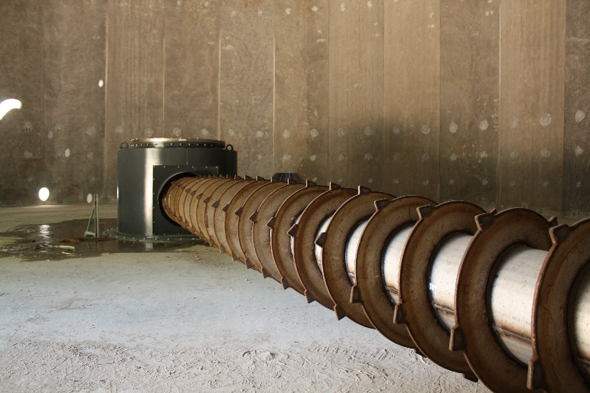
Punkter til orientering

Slide 23

10. Afgørelse fra Energitilsynet
På bestyrelsesmøde den 22. februar 2018 blev det besluttet, at, indskudskapitalen skal opkræves og indgå som en del af varmeselskabets kapitalstruktur, herunder således at den nuværende prisstrategi fortsættes uforandret.
Energitilsynet har den 9. maj 2018 truffet afgørelse om forrentning af indskudskapital for årene 2012-2018:
Forsyning Helsingør kan indregne forrentning på i alt 20.540.000 kr. på vilkår:
    Indregning i priserne skal foretages hurtigst muligt
    Den årlige indregning må højst svare til 10 % af virksomhedens omkostninger excl. Tilladt forrentning af indskudskapital
    Indregning må ikke ske over en længere periode end 8 år.
Direktionen anbefaler efter afgørelsen at opkræve den samlede forrentning over de kommende to år – 2019/2020 i overensstemmelse med tidligere beslutning – på en måde, der ikke kommer til at påvirke prisen.
Bestyrelsen tog orienteringen til efterretning.

Slide 24

11. Persondataforordningen
Den 25. maj 2018 trådte den nye Persondataforordning (GDPR) i kraft.
Nye krav til bl.a. oplysning af, hvilke personoplysninger en databehandler (FH) behandler og hvorfor. Endvidere krav om, at kunde skal give samtykke til opbevaring og behandling af personoplysningerne.
Der er udarbejdet ny persondatapolitik for Forsyning Helsingør – lagt på FH.dk den 25. maj 2018
Samtykke-erklæring fremgår nu af FH.dk’s webshop.
Der er indgået databehandleraftaler med leverandører, som behandler data for Forsyning Helsingør.
Der pågår nu arbejde med den sidste kortlægning af oplysninger, direkte information fra alle kunder, revidering af koncerninterne aftaler samt generel opdatering af compliance i koncernen.
Bestyrelsen tog orienteringen til efterretning.

Slide 25

12. Kundeservice - orientering
Status for maj:
Fortsat mange opkald til kundeservice efter overgang til nyt årshjul mv.
Den gennemsnitlige ventetid blev i maj på 2 minutter og 25 sekunder
Omlagt måde for mailhenvendelser, så det fremover sker via formular på hjemmeside. Dette har kunderne taget godt imod.
Ryddet op i alle gamle ubesvarede mails, så der nu er ”rent” bord og vi kan følge med fra dag til dag
En vikar ekstra i kundeservice til telefon, hertil øget arbejdstid for administrativt personale

Slide 26
Kundeservice - Statistik
Servicelevel 1:00 70 %
SL: 90 % besvaret inden 5 dage
Service level: 4,2

Slide 27
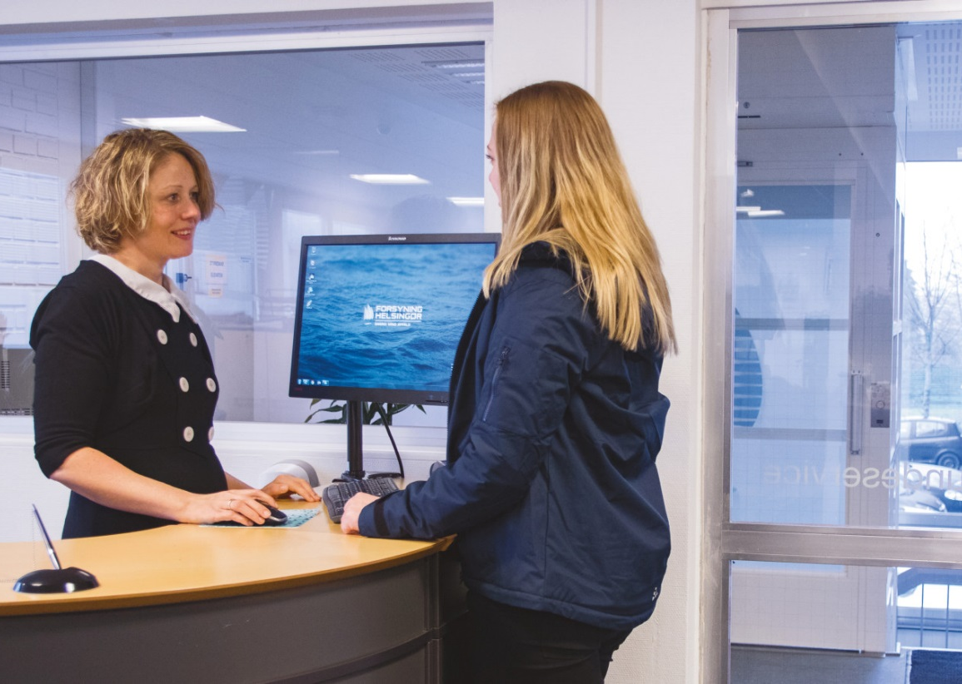
Kundeservice - orientering
I forhold til sidste år:
Mere end 24% flere telefoniske henvendelser
Ventetid øget med 1 minut, fra lidt under 2 minutter i 2017 til under 3 minutter i 2018
Hvert opkald tager længere tid end i 2017
Årsafregning 2017 udsendt en måned tidligere end hidtil
Nyt telefonsystem, Kortbetaling/MobilePay introduceret, mail via hjemmeside

Slide 28



Kundeservice – yderligere tiltag
Henvendelser fra kunder:
til bestyrelsesmedlemmer
  henvis til Kim, vigtigt vi får information om hvad der fungerer, og hvor vi kan blive bedre
fra kunderne
  Inddrage hhv. Lena May og Kim ved gentagne henvendelser
Selvbetjeningsløsninger:
Vi har mange mulige og løsninger, de ligger ikke alle samme sted mv.
Vi vil derfor forsøge at samle disse et sted, så det bliver mere enkelt og entydigt hvilken løsningen der med fordel kan benyttes

Slide 29
Kundeservice - opkrævning
Betalingsfrist 2018 - Privatkunder
Forsyningsområde | Januar | Februar | Marts | April | Maj | Juni | Juli | August | September | Oktober | November | December
El |  | 1. februar | 1. marts | 2. april | 1. maj | 1. juni | 2. juli | 1. august | 3. september | 1. oktober | 1. november | 3. december
Vand |  | 1. februar |  |  |  |  |  | 1. august
Spildevand |  | 1. februar |  |  |  |  |  | 1. august
Varme |  | 1. februar |  |  | 1. maj |  |  | 1. august |  |  | 1. november
Affald |  | 1. februar
Bestyrelsen tog orienteringen til efterretning.

Slide 30

13. Strategi for brug af sociale medier

Slide 31

Facebook
Målsætning:
  styrke relationerne til kunderne
  Målgruppe:
  Primært de private kunder om vores ydelser og projekter med udgangspunkt i lokale fordele, resultater, nye muligheder og gode råd
  Formater:
  Foto, video, infografik, kampagner og konkurrencer, let tekst

Slide 32

LinkedIn
Målsætning:
Styrke Forsynings Helsingørs brand over for potentielle medarbejdere
Målgruppe:
Nuværende og potentielle medarbejdere med faglige indslag/historier
Formater:
Foto, video, faglig tekst

Slide 33

Sociale medier skal ikke bruges til
Kundeservice
Direkte dialog og henvendelser fra kunder
Høringer
Direkte salg
Ledelsesinformation
Bestyrelsen tog orienteringen til efterretning.

Slide 34

14. Varmesalgsprojekt

Slide 35
14. Varmesalgsprojekt - status
Pilot fase 1:
20 nye kunder koblet på nettet
16 eksisterende kunder udskiftet unit
275 eksisterende kunder vist interesse for udskiftning af unit
Pilot fase 2:
Et mindre antal nye og eksisterende kunder, hvor vi prøver nyt system og metode
Prototype nyt system ultimo juni
Herefter klar til kampagne
Bestyrelsen tog orienteringen til efterretning.

Slide 36
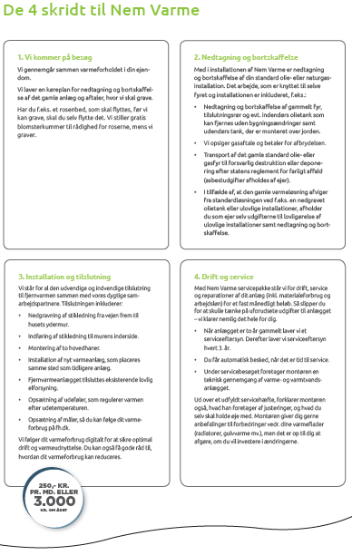

Kampagne

Slide 37


Kampagne

Slide 38

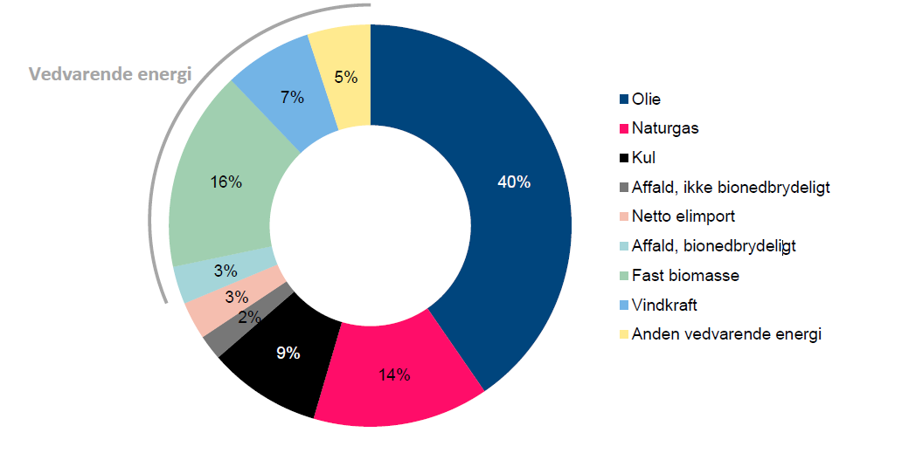
15. Klimarådets rapport om biomasse
Klimarådet er den 2. maj 2018 fremkommet med en rapport om biomassens betydning for grøn omstilling.
Der søges i rapporten svar på, hvorvidt biomasse er en gevinst eller belastning for klimaet.
Rådet ønsker et mere differentieret syn på biomasse og CO2 neutralitet, således, at biomasse ikke altid skal ses som værende CO2 neutralt.
Rådet anbefaler bl.a. at regeringen igangsætter arbejde med at udvikle dokumenterbare indikatorer, som kan indgå i bæredygtighedskriterier for biomasse.
Rådet foreslår, at relevante aktører med ekspertise på området (f.eks. fra energibranchen, skovbranchen, grønne organisationer mv.) inddrages i sådant arbejde.
Bestyrelsen tog orienteringen til efterretning.

Slide 39
16. Regeringens Energiudspil
Mindst 50 procent vedvarende energi i 2030.
Billigere energi til den enkelte og fællesskabet.
I 2030 skal kul skal være udfaset af elproduktionen.
I 2050 skal Danmark være uafhængigt af fossile brændsler.
Der påtænkes ny fjervarmeregulering.
Der påtænkes nye regler for tilslutnings- og forbindelsespligt.
Regeringen vil sænke afgiften på elvarme med yderligere cirka 15 øre per kilowatt-time.
Regeringen vil sænke elafgiften med 25 øre. Dermed lander den på 66 øre per kilowatt-time. Afgiftssænkelsen skal indfases fra 2019 til 2025.
Afskaffelse af produktionsbindinger i form af kraftvarmekrav og brændselsbindinger i de små fjernvarmeområder fra 1. januar 2019.
Afskaffelse af produktionsbindinger i de store fjernvarmeområder senest i 2030.
Bestyrelsen tog orienteringen til efterretning.

Slide 40
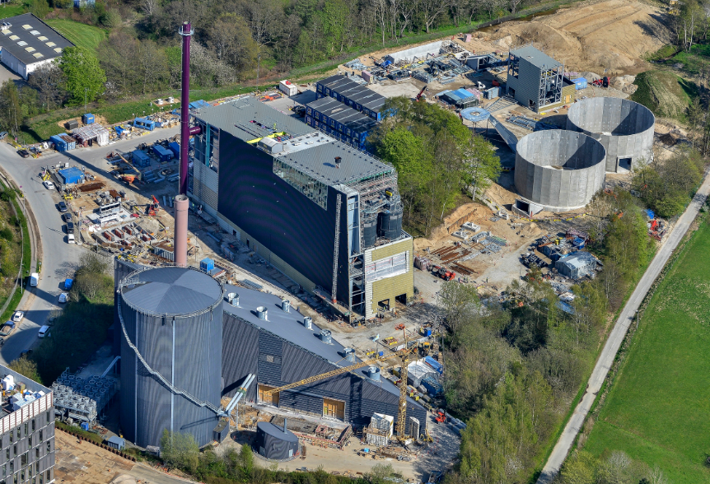
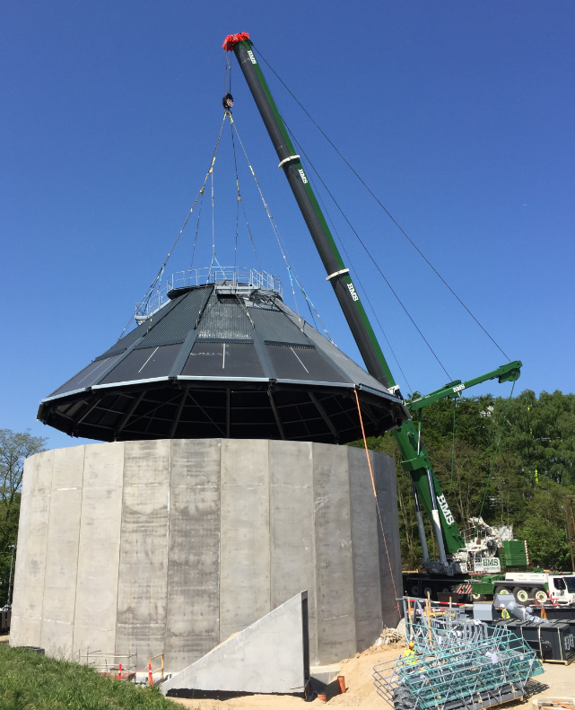

17. Fornyelse af HØK
Milepæle:
Start idriftsættelse – juni 2018
Første flis til kedel – ultimo august 2018
Prøvedrift – nov., dec. 2018 og januar 2019
Bestyrelsen tog orienteringen til efterretning.

Slide 41
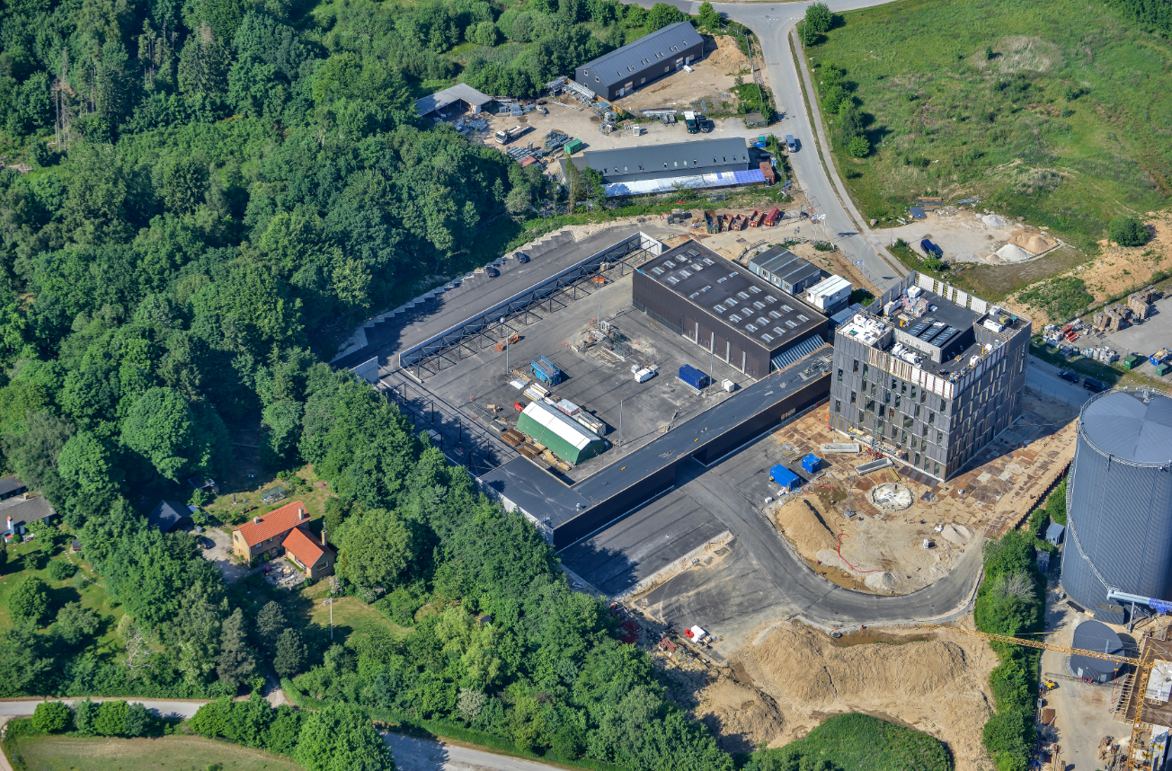
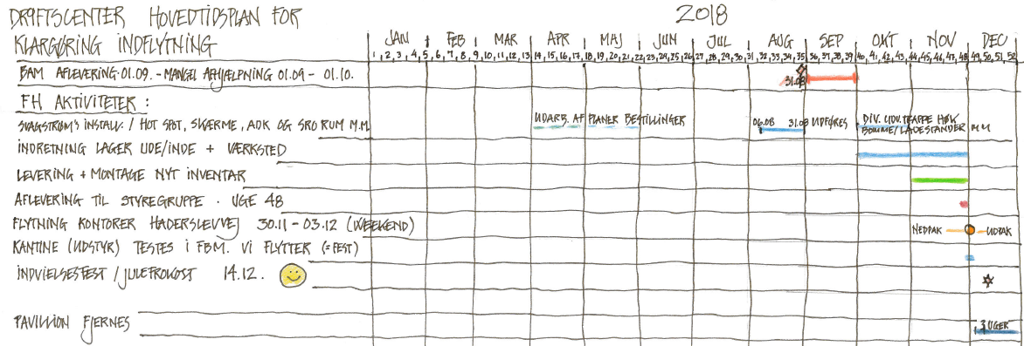
18. Status nyt Driftscenter
Tidsplanen
BAM´s aflevering er aftalt til 17. september 2018
Mangelafhjælpning i perioden okt. – nov. 2018
FH installationer o.lign. okt. – nov. 2018
Flytteproces for driften forventes at ske okt.- dec. 2018
Administration forventes at flytte december 2018
Økonomi
UFO: 10 mio. kr.
UFO / risiko opgjort til 8 mio. kr.
Betalt på UFO: 3,9 mio. kr. som er indeholdt i de 8 mio. kr.
Bestyrelsen tog orienteringen til efterretning.

Slide 42
19. Skiltning på Genbrugspladsen
Forsyning Helsingør er i gang med at få udviklet et nyt koncept for skiltning på Genbrugspladsen.
De nye skilte kombinerer Kommunernes Landsforening og Dansk Affaldsforenings forslag til brug af piktogrammer samt Forsyning Helsingørs designmanual.
Designet giver mulighed for tekst, der beskriver hvordan det affald som kunderne afleverer. bliver håndteret efterfølgende.
Eksempler følger på næste slide.
Punktet udsat.

Slide 43
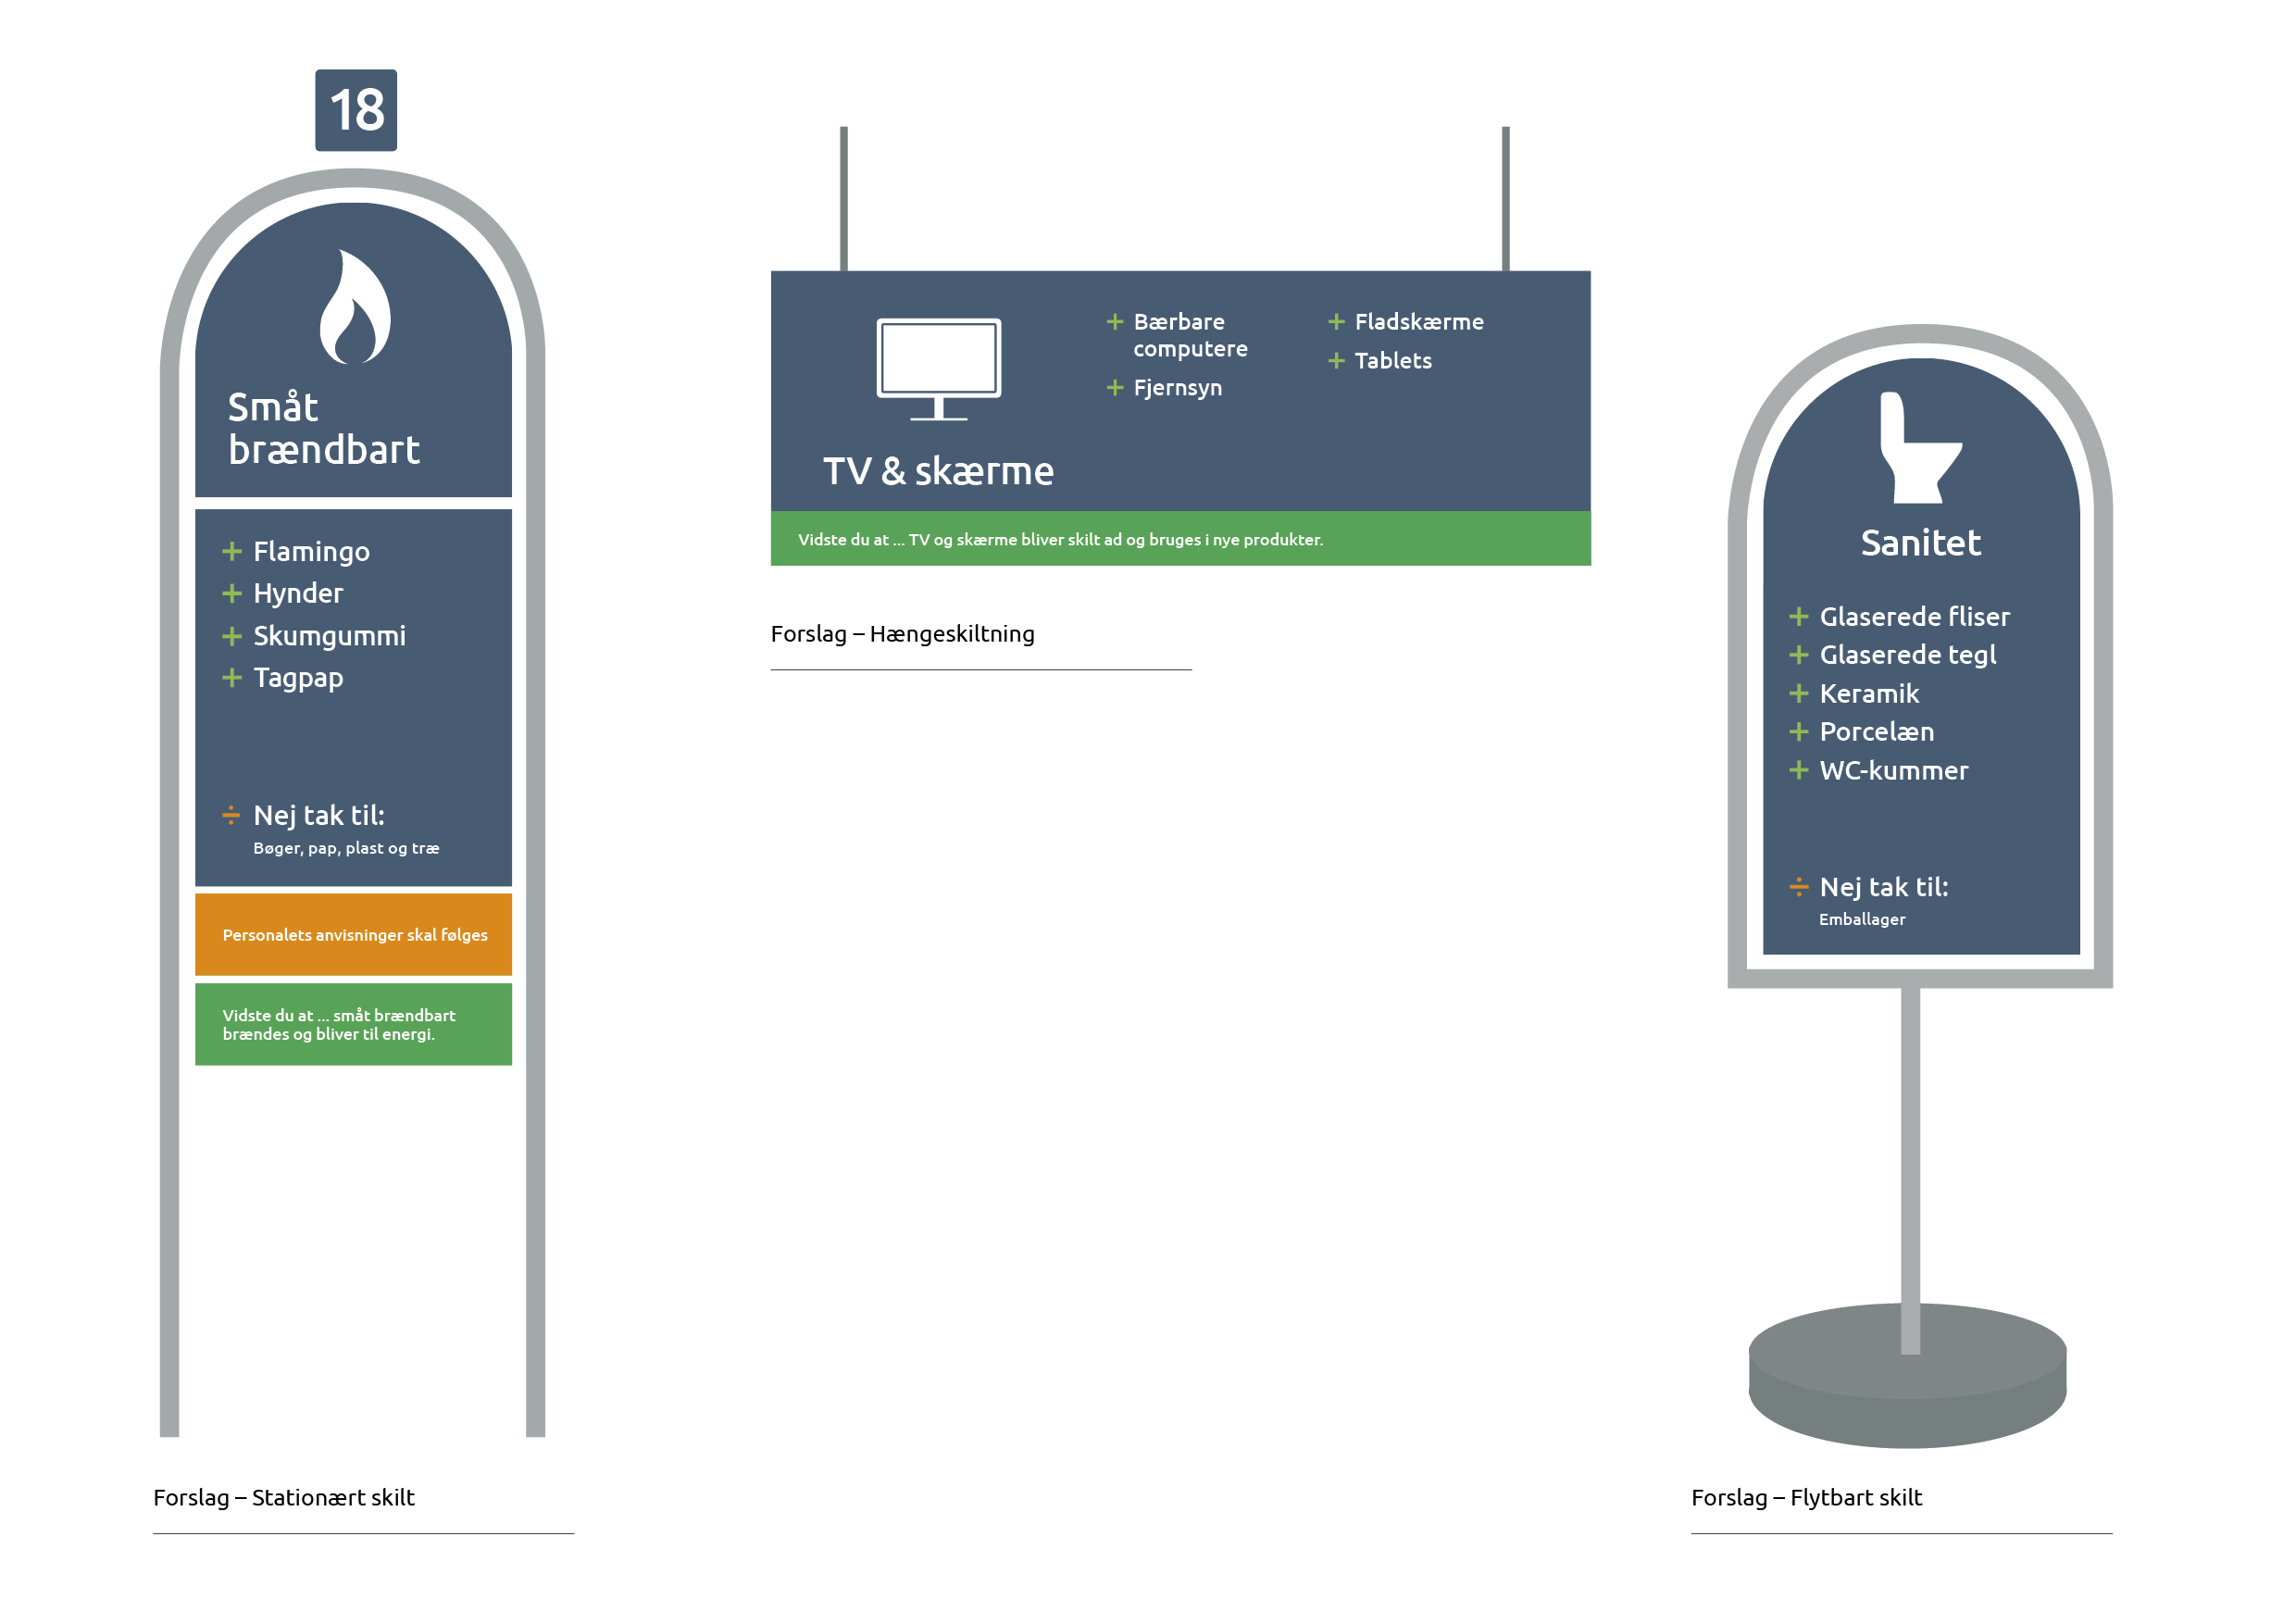

Slide 44
20. Basistilstandsrapport (BTR) for SAC
Skibstrup Affaldscenter har den 6. juni 2018 fået påbud fra Miljøstyrelsen om udarbejdelse af en Basistilstandsrapport (BTR).
Miljøstyrelsen er ved at revurdere SACs miljøgodkendelser. Før SAC kan få en ny miljøgodkendelse skal der udarbejdes en BTR. En BTR skal gøre det muligt ved driftsophør at sammenligne forureningsniveauet i jord og grundvand med tilstanden på det tidspunkt, hvor basistilstandsrapporten blev udarbejdet.
SAC har fået påbud om at kortlægge evt. forurening med diesel ved rør, tank og olieudskiller ved påfyldningspladsen ved administrationsbygningen.
Et par sider af påbuddets tekst er Miljøstyrelsens kommentering af kommunens bemærkninger.
Kommunen har fremsendt en række bemærkninger til Miljøstyrelsen, da de ikke mente at påbuddet var omfattende nok. Kommunens bemærkninger har ikke ført til ændringer af påbuddet.
Punktet udsat.

Slide 45
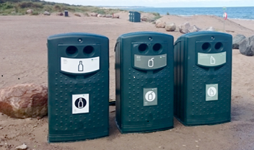
21. Øget affaldssortering ved strandene
Helsingør Kommune ønsker, at strandene i kommunen opnår Blåt Flag.
Et af de mange krav til Blåt Flag, er at der er mulighed for øget affaldssortering.
Forsyning Helsingør vil tilbyde kommune af stå for den del der tager det genanvendelige affald.
Helsingør Kommune står som nu for henkastet affald og restaffaldsindsamling ved strandene.
Sammen med kommunen er udpeget 3 strande der bruges som forsøgsordning.
Forsyning Helsingør opsætter 3 - 4 beholdere til fx plast, papir, glas og metaldåser.
Der samarbejdes med kommunen om relevans og placeringer af beholdere.
Økonomi og drift kan indeholdes i kubeordningen.
Punktet udsat.

Slide 46
22. Øvrige bestyrelsesmøder
Forsyning Helsingør Elhandel A/S
Bestyrelsesmøde den 21. juni 2018
Helsingør Kraftvarmeværk A/S
Bestyrelsesmøde den 13. juni 2018
Scanenergi koncernen
Bestyrelsesmøde den 14. juni 2018
Bestyrelsen tog orienteringen til efterretning.

Slide 47

23. Fravigelse af tavshedspligt
Bestyrelsen skal beslutte, hvilke dagsordenpunkter tavshedspligten skal fraviges.
Formand og direktion indstiller, at
Tavshedspligten fraviges med undtagelse af punkt 4 og 7. For så vidt angår punkt 4 udarbejdes dog et resumé.
Bestyrelsen tiltrådte indstillingen.

Slide 48
24. Kommunikation
  Formand og direktion vil fremlægge forslag til kommunikation, som anbefales offentliggjort på baggrund af bestyrelsesmødet.
Intet at berette.

Slide 49

25. Mødeplan 2018
Følgende bestyrelsesmøder er aftalt for alle selskaber:
28.-29. august 2018 – strategiseminar samt bestyrelsesmøde
15. november 2018 kl. 15.15-17.45
6. december 2018 kl. 13.15-15.45

Slide 50

26. Eventuelt
Der var en forespørgsel på, hvem der servicerer Hydraen, hvilket Forsyning Helsingør vil undersøge nærmere.

